Slide 1

PROPOSAL SKRIPSI
SISTEM PAKAR DIAGNOSA PENYAKIT KULIT WAJAH MENGGUNAKAN METODE FORWARD CHAINING BERBASIS WEB (STUDI KASUS DI KLINIK Dr. H. AGUS SANTOSO)
Disusun Oleh :
Nama : Dwi Yuliani
NIM : E11140085
Program Studi : Sistem Informasi
Jenjang : Strata Satu (S1)

Slide 2
Daftar Pembahasan
Latar Belakang
Perumusan Masalah
Pembatasan Masalah
Tujuan Skripsi
Pembahasan
Penutup

Slide 3
Instructions for use
LATAR BELAKANG
Kulit wajah merupakan bagian paling sensitif dibandingkan kulit bagian lain. Wajah mengalami berbagai perubahan yang disebabkan pengaruh lingkungan luar maupun perubahan dari dalam tubuh.
Klinik Dr. H. Agus Santoso yang bertempat di wilayah Banten yakni di Jl. Lintas Timur, Kadomas, Pandeglang, Prov Banten 42211. Adalah salah satu klinik di Pandeglang yang menyediakan jasa konsultasi penyakit kulit wajah dan penyakit umum. Dr. H. Agus Santoso sendiri memiliki keahlian dibidang dua hal tersebut, fasilitas yang terdapat di klinik tersebut yaitu rawat inap, UGD, persalinan, KB, dan rawat jalan,

Slide 4
Instructions for use
PERUMUSAN MASALAH
Berdasarkan uraian di atas yang menjadi rumusan masalah, yaitu bagaimana membangun suatu sistem pakar diagnosis penyakit kulit pada wajah yang dapat digunakan untuk mendiagnosis suatu jenis penyakit berdasarkan gejala yang dirasakan pasien, berbasis Web. Sehingga pasien menemukan solusi atas permasalahan yang dihadapi dengan lebih mudah dan efisien.

Slide 5
PEMBATASAN MASALAH
Sistem pakar dirancang berbasis Web.
Sistem pakar ini mendiagnosis penyakit kulit pada wajah.
Metode yang digunakan adalah mesin inferensi forward chaining untuk penarikan kesimpulan.

Slide 6
TUJUAN SKRIPSI
Tujuan penulisan tugas akhir ini adalah mengembangkan sistem pakar diagnosis penyakit kulit pada wajah sebagai alternatif untuk memberikan solusi dan penanggulangan penyakit tersebut, sehingga dapat bermanfaat bagi pasien.

Slide 7
PEMBAHASAN

Slide 8

Apa itu kulit wajah ?

Slide 9
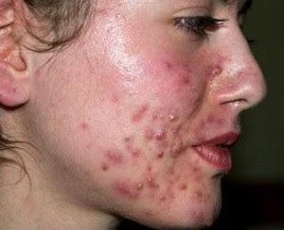
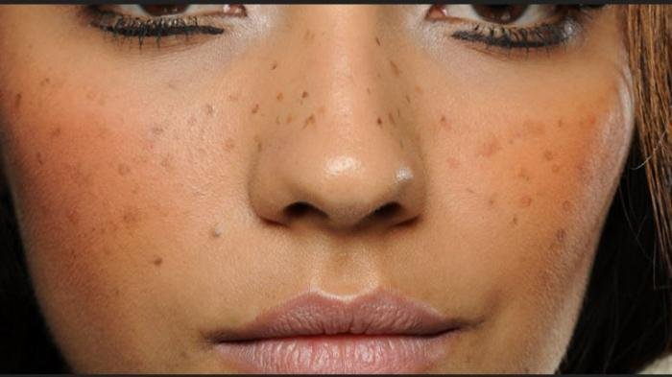
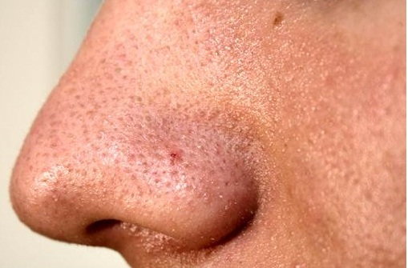
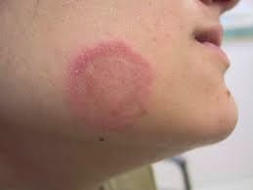
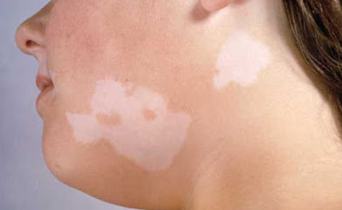
Apa itu penyakit kulit wajah ?

Slide 10



Apa itu sistem pakar ?

Slide 11

Apa itu Forward Chaining ?

Slide 12
Thanks!

